Slide 1
Конечные автоматы в криптографии
Выполнили студенты гр. 0304
Максименко Егор
Люлин Денис

Slide 2
Использование конечных автоматов
С середины XX века в криптографии приобрели большую популярность конечные автоматы. Они могут быть использованы в качестве поточных шифрсистем, генераторов псевдослучайных чисел, схем комбинирования и т.д. В качестве примера можно привести японскую шифровальную машину времен Второй мировой войны, известную под названием Purple, которая, вероятно, была первым шифром, построенным на конечных автоматах.

Slide 3
Использование конечных автоматов
В данной работе были рассмотрены различные способы применения конечных автоматов в криптографии. Основой работы послужила статья Г.П. Агибалова “Конечные автоматы в криптографии”.
Для проведения различных экспериментов с конечными автоматами была разработана собственная программа.

Slide 4
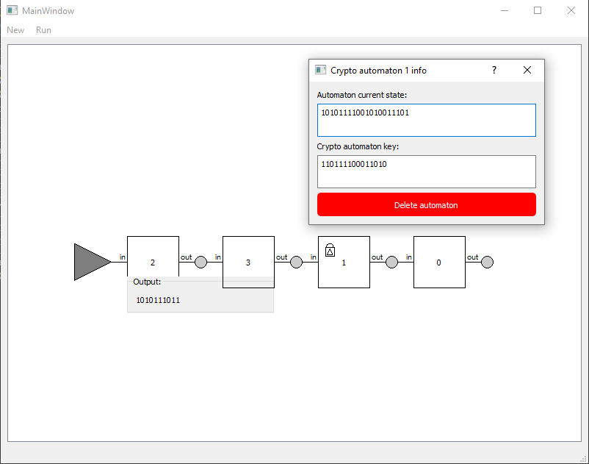
Разработанная программа

Slide 5
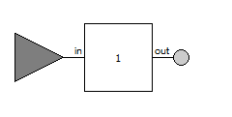
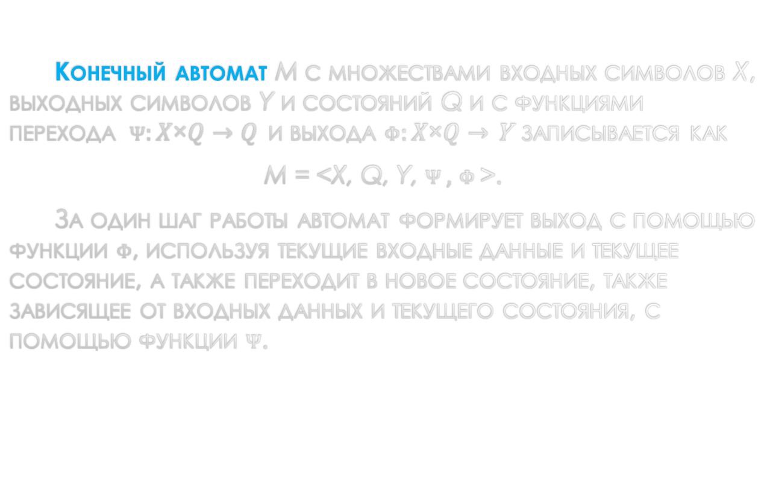
Теоретические сведения
Конечный автомат M с множествами входных символов X, выходных символов Y и состояний Q и с функциями перехода $ψ:X\text{×}Q→Q$и выхода $φ:X\text{×}Q→\text{Y}$ записывается как
M = <X, Q, Y, $ψ ,$ $φ$>.
За один шаг работы автомат формирует выход с помощью функции $φ$, используя текущие входные данные и текущее состояние, а также переходит в новое состояние, также зависящее от входных данных и текущего состояния, с помощью функции $ψ$.

Slide 6
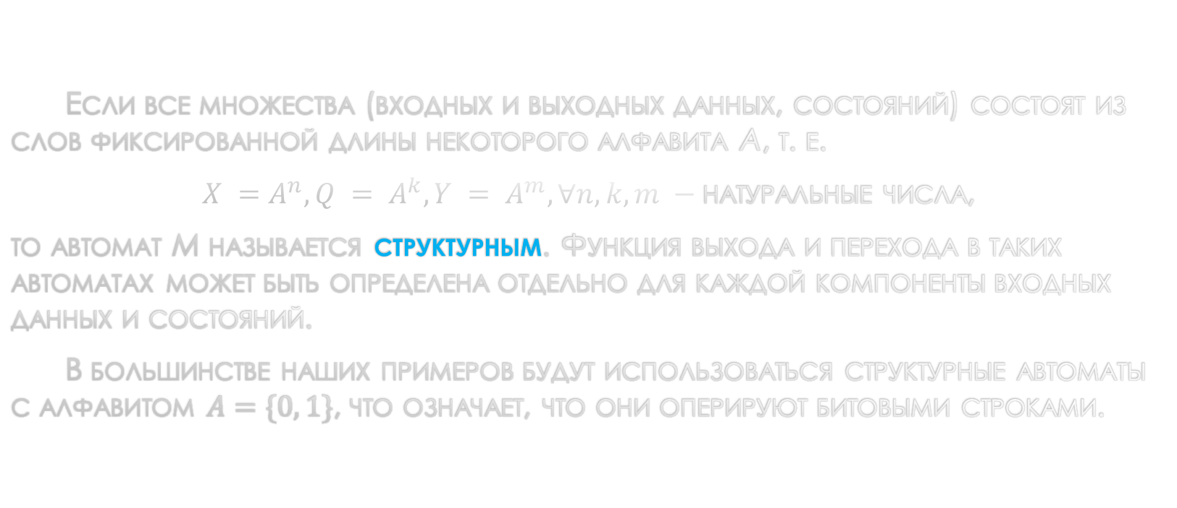
Теоретические сведения
Если все множества (входных и выходных данных, состояний) состоят из слов фиксированной длины некоторого алфавита A, т. е.
$X =A^{n}, Q = A^{k}, Y = A^{m}, ∀n, k, m −$натуральные числа,
то автомат M называется структурным. Функция выхода и перехода в таких автоматах может быть определена отдельно для каждой компоненты входных данных и состояний.
В большинстве наших примеров будут использоваться структурные автоматы с алфавитом $A=\{0, 1\}$, что означает, что они оперируют битовыми строками.

Slide 7

Теоретические сведения
Если в автомате M функция выхода $φ\left(x,q \right)$ зависит от x (входных данных) фиктивно, то такой автомат называется автоматом Мура. При этом функция перехода ψ в общем случае зависит от входных данных.
В случае, если функции перехода и функция выхода зависят от x фиктивно, то такой автомат называется автономным.

Slide 8
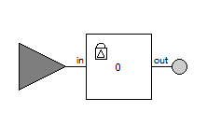
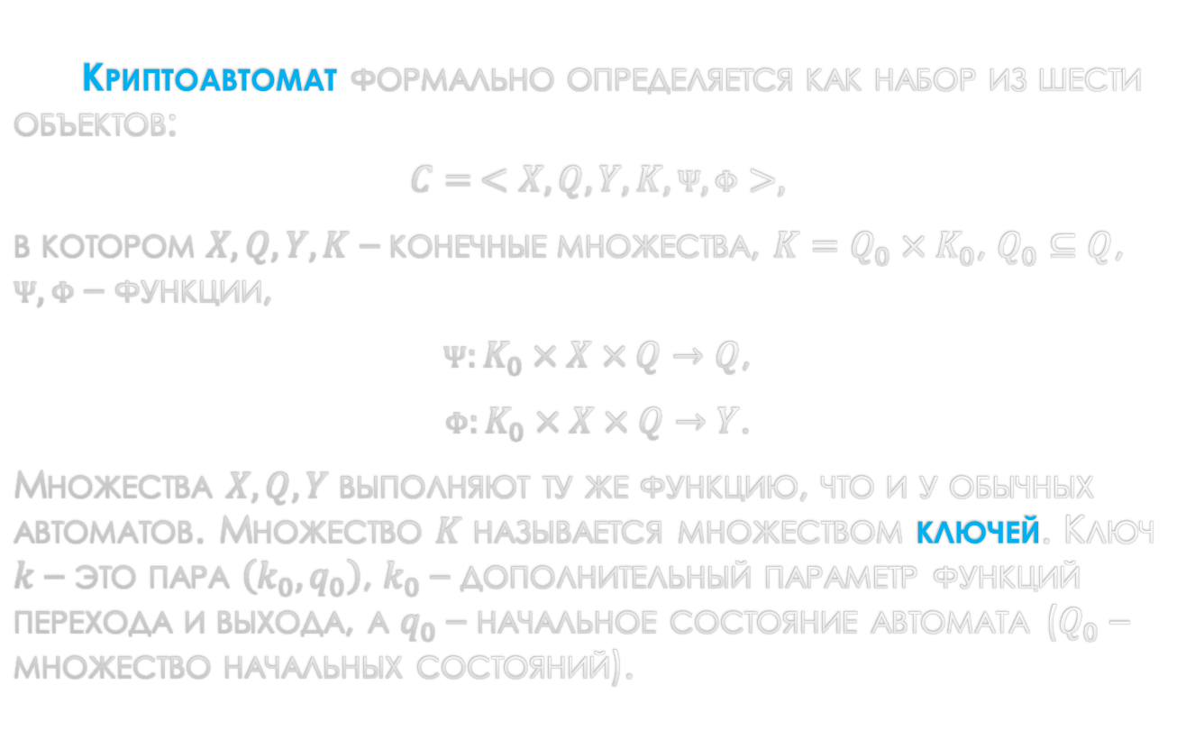
Теоретические сведения
Криптоавтомат формально определяется как набор из шести объектов:
$$C= <X, Q, Y, K, ψ, φ>,$$
в котором $X, Q, Y, K$ – конечные множества, $K=Q_{0}×K_{0}$, $Q_{0}⊆Q$, $ψ, φ$ – функции,
$ψ:K_{0}×X×Q→Q$,
$φ:K_{0}×X×Q→Y$.
Множества $X, Q, Y$ выполняют ту же функцию, что и у обычных автоматов. Множество $K$ называется множеством ключей. Ключ $k$ – это пара $\left(k_{0},q_{0}\right)$, $k_{0}$ – дополнительный параметр функций перехода и выхода, а $q_{0}$ – начальное состояние автомата ($Q_{0}$ – множество начальных состояний).

Slide 9
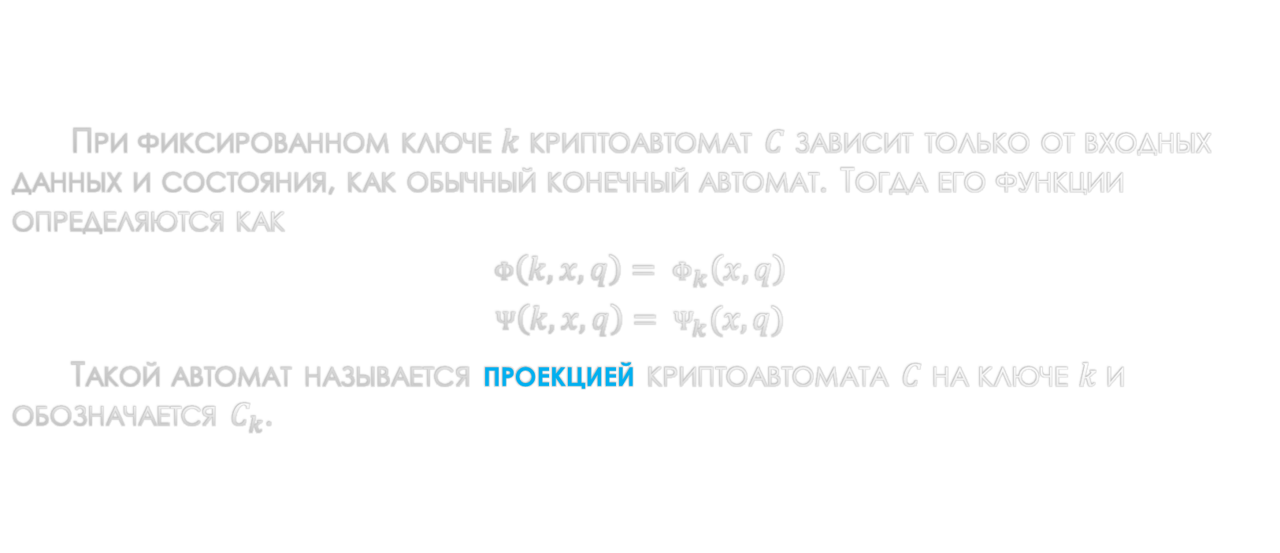
Теоретические сведения
При фиксированном ключе $k$ криптоавтомат $C$ зависит только от входных данных и состояния, как обычный конечный автомат. Тогда его функции определяются как
$$φ\left(k, x, q\right)= φ_{k}\left(x, q\right)$$
$$ψ\left(k, x, q\right)= ψ_{k}(x, q)$$
Такой автомат называется проекцией криптоавтомата $C$ на ключе $k$ и обозначается $C_{k}$.

Slide 10
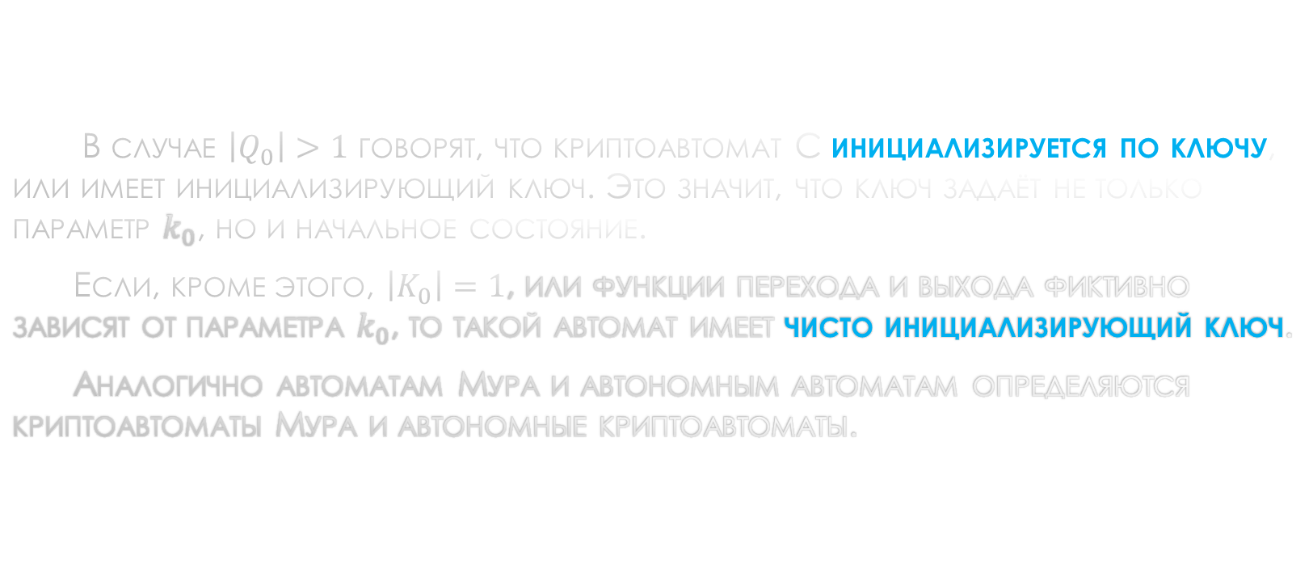
Теоретические сведения
В случае $\left|Q_{0}\right|>1$ говорят, что криптоавтомат C инициализируется по ключу, или имеет инициализирующий ключ. Это значит, что ключ задаёт не только параметр $k_{0}$, но и начальное состояние.
Если, кроме этого, $\left|K_{0}\right|=1$, или функции перехода и выхода фиктивно зависят от параметра $k_{0}$, то такой автомат имеет чисто инициализирующий ключ.
Аналогично автоматам Мура и автономным автоматам определяются криптоавтоматы Мура и автономные криптоавтоматы.

Slide 11
Генераторы ключевого потока
Генератор ключевого потока (ГКП) в криптографии – это устройство или программа, генерирующая поток значений, используемых для шифрования.
Синхронные ГКП – зависят только от ключа шифра.
Асинхронные ГКП – зависят от ключа и нескольких предшествующих символов входных данных.
В качестве ГКП можно использовать конечные автоматы. Примером синхронного ГКП является MUGI – автономный криптоавтомат с чисто инициализирующим ключом.

Slide 12
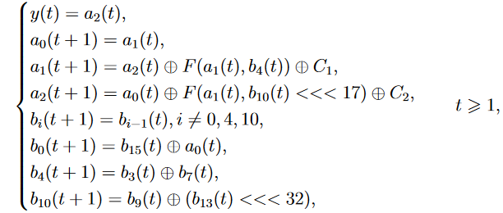

Генераторы ключевого потока
Уравнения MUGI:
Здесь $t$ – дискретный момент времени. Например, $a_{0}(t)$ – число $a_{0}$ в текущем состоянии, а $a_{0}(t+1)$ – в следующем. Первая строка задаёт выходное значение, а остальные – следующее состояние.
$C_{1}, C_{2}$ - константы, F – функция, переставляющая байты в аргументах, <<< - циклический сдвиг (поворот).
MUGI реализован в программе в качестве примера (папка examples).

Slide 13
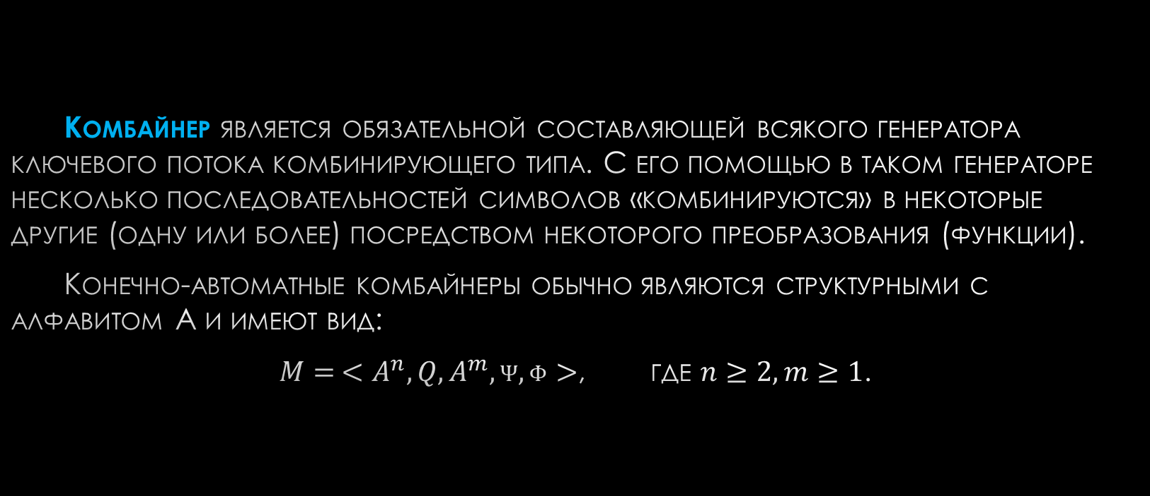
Комбайнеры в ГКП
Комбайнер является обязательной составляющей всякого генератора ключевого потока комбинирующего типа. С его помощью в таком генераторе несколько последовательностей символов «комбинируются» в некоторые другие (одну или более) посредством некоторого преобразования (функции).
Конечно-автоматные комбайнеры обычно являются структурными с алфавитом А и имеют вид:
$M= <A^{n},Q,A^{m},ψ,φ>$, где $n≥2, m≥1$.

Slide 14
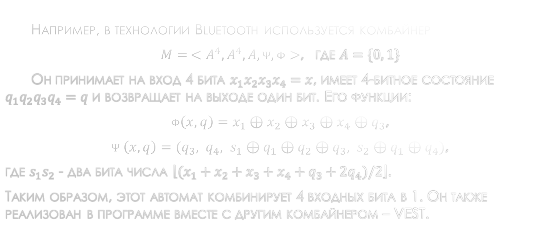
Комбайнеры в ГКП
Например, в технологии Bluetooth используется комбайнер
$M= <A^{4},A^{4},A,ψ,φ>$, где $A=\{0, 1\}$
Он принимает на вход 4 бита $x_{1}x_{2}x_{3}x_{4}=x$, имеет 4-битное состояние $q_{1}q_{2}q_{3}q_{4}=q$ и возвращает на выходе один бит. Его функции:
$φ\left(x, q\right)=x_{1}⊕x_{2}⊕x_{3}⊕x_{4}⊕q_{3}$,
$ψ \left(x, q\right)=(q_{3}, q_{4}, s_{1}⊕q_{1}⊕q_{2}⊕q_{3}, s_{2}⊕q_{1}⊕q_{4})$,
где $s_{1}s_{2}$ - два бита числа $\left\lfloor (x_{1}+x_{2}+x_{3}+x_{4}+q_{3}+2q_{4})/2\right\rfloor$.
Таким образом, этот автомат комбинирует 4 входных бита в 1. Он также реализован в программе вместе с другим комбайнером – VEST.

Slide 15
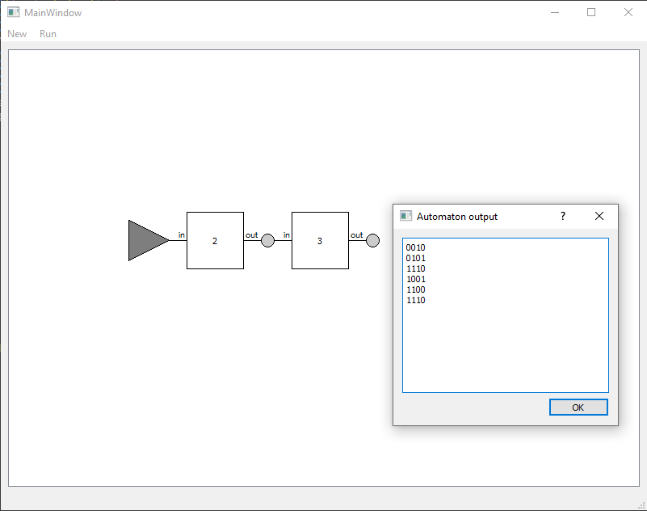
Пример выходной последовательности комбайнера VEST

Slide 16
Шифрсистемы
С помощью автоматных ГКП можно строить различные схемы шифрования/расшифрования. В них используется генерируемая ГКП последовательность. Такие схемы называются поточными шифрсистемами.
Примером использования ГКП в поточных шифрсистемах может служить автоматный ГКП MUGI, описанный ранее. Автомат выдает в качестве результата 64-битное число, которое можно использовать для шифрования блока данных размером 64 бита применением операции XOR. Для расшифрования используется такой же автомат, выдающий тот же ключевой поток. Такая схема шифрования называется симметричной, т.к. один и тот же ключ используется для шифрования и расшифрования.

Slide 17
Программа для экспериментов
Для различных экспериментов с конечными автоматами была написана программа на языке программирования C++. Данная программа позволяет создавать различные криптоавтоматы с использованием пользовательских функций перехода и выхода для этих автоматов. Данные функции реализуются на языке Python самим пользователем, что позволяет легко и быстро создавать автоматы с желаемым функционалом.

Slide 18
Программа для экспериментов
Для облегчения понимания основ работы с автоматами на базе нашей программы было написаны несколько примеров, иллюстрирующих работу таких криптоавтоматов, как ГКП MUGI, комбайнеры Bluetooth и VEST.
Программа построена на нашей библиотеке на языке C++, позволяющей реализовывать различные автоматы. Данная библиотека может быть использована отдельно от нашей программы для внедрения функционала автоматов в другие программы.

Slide 19
Распределение ролей
Люлин Денис – библиотека для работы с автоматами, реализация функционала автомата Bluetooth, внедрение библиотеки в программу, презентация
Максименко Егор – графический интерфейс программы, реализация функционала автоматов MUGI и VEST, презентация

Slide 20
Полезные ссылки
Ссылка на статью по данной теме:
https://www.lib.tsu.ru/mminfo/000349342/P_02/image/P_02_043.pdf
Ссылка на исходный код программы:
https://github.com/Astana-Mirza/automaton
Ссылка на библиотеку:
https://github.com/Astana-Mirza/libkam/

Slide 21
Спасибо за внимание

